Slide 1




Dạo quanh thị trường
Nhiệm vụ: Quan sát các nhãn hiệu hàng hóa nổi bật ở một số quốc gia và đoán tên quốc gia đó.
Nhãn hiệu ô-tô
của Nhật Bản
Nhãn hiệu điện thoại
của Trung Quốc
Nhãn hiệu tivi
của Hàn Quốc
Nhãn hiệu cà phê Trung Nguyên
của Việt Nam
Notes:
Châu Á là nơi có nhiều nền văn minh cổ đại xưa đã từng có nhiều mặt hàng nổi tiếng thế giới như thế nào? Ngày nay trình độ phát triển kinh tế của các quốc gia ra sao? Nguyên nhân nào khiến cho các quốc gia nghèo chiếm tỉ lệ còn cao? Đó là những kiến thức chúng ta cần tìm hiểu trong bài học ngày hôm nay.

Slide 2
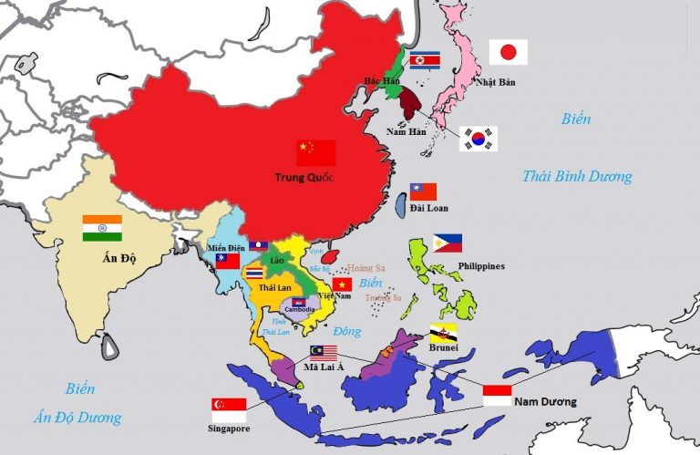
ĐẶC ĐIỂM PHÁT TRIỂN KINH TẾ - XÃ HỘI CÁC NƯỚC CHÂU Á
Tiết 7 - Bài 7

Slide 3

Nội dung
Vài nét về lịch sử phát triển của các nước châu Á (Giảm tải)
Đặc điểm phát triển kinh tế - xã hội của các nước và lãnh thổ châu Á hiện nay

Slide 4






Một số chỉ tiêu kinh tế - xã hội của một số nước Châu Á năm 2017
Tên nước | Cơ cấu GDP (%) |  |  | Tỉ lệ tăng GDP bình quân năm (%) | GDP/ người (USD) | Mức thu nhập
 | Nông nghiệp | Công nghiệp | Dịch vụ
Nhật Bản | 1,2 | 29,3 | 69,5 | 1,9 | 38332
Cô-oét | 0,4 | 49,2 | 50,4 | -4,7 | 29760
Hàn Quốc | 2,2 | 39,6 | 58,2 | 3,1 | 29743
Ma-lai-xi-a | 8,7 | 38,6 | 52,7 | 5,7 | 10254
Trung Quốc | 7,9 | 40,5 | 51,6 | 6,8 | 8759
Xi-ri* | 20,6 | 30,2 | 49,2 | 0,4 | 1821
U-dơ-bê-ki-xtan | 34,0 | 27,9 | 38,1 | 4,5 | 1827
Lào | 18,3 | 34,9 | 46,8 | 6,9 | 2424
Việt Nam | 17,1 | 37,1 | 45,8 | 6,8 | 2366
+ Nước có bình quân GDP đầu người cao nhất so với nước thấp nhất chênh nhau khoảng bao nhiêu lần?
+ Điền các từ cao, trung bình, thấp vào cột Mức thu nhập vào bảng ?
+ Tỉ trọng giá trị sản xuất nông nghiệp trong cơ cấu GDP của các nước thu nhập cao khác với các nước thu nhập thấp ở chỗ nào?
+ Em có nhận xét gì về trình độ phát triển kinh tế - xã hội của các nước châu Á?
Cao
Cao
Cao
Trung bình cao
Trung bình
Trung bình thấp
Trung bình thấp
Trung bình thấp
Trung bình thấp
* Số liệu năm 2014
- Mức thu nhập cao: > 12.746 USD
- Mức thu nhập trung bình: 10.046 – 12.745 USD
- Mức thu nhập thấp: < 10.046
Trình độ phát triển kinh tế giữa các nước không đều

Slide 5
BẢNG TỔNG HỢP VỀ ĐẶC ĐIỂM PHÁT TRIỂN KINH TẾ - XÃ HỘI CỦA CÁC NƯỚC CHÂU Á
Nhóm nước |  | Quốc gia/Vùng lãnh thổ | Đặc điểm nền kinh tế
Phát triển |  | Nhật Bản | Có nền kinh tế phát triển toàn diện
Công nghiệp mới
Đang phát triển | Tốc độ CNH nhanh
 | Nền kinh tế chủ yếu dựa vào sản xuất nông nghiệp
 | Thu nhập cao
Xingapo, Hàn Quốc, Đài Loan, ...
Tốc độ CNH cao, nhanh
CN phát triển nhanh, nông nghiệp đóng vai trò quan trọng
Trung Quốc, Ấn Độ, Thái Lan, ...
Nền kinh tế chủ yếu dựa vào nông nghiệp
Mianma, Lào, Việt Nam, ....
Brunay, Cô-oét, Ả-rập Xê-út, ...
Khai thác dầu khí xuất khẩu

Slide 6

Nhật Bản là nước phát triển cao nhất, có nền kinh tế đứng thứ 2 thế giới.

Slide 7
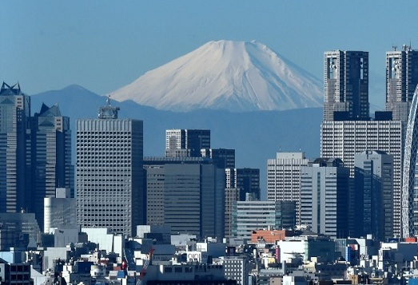
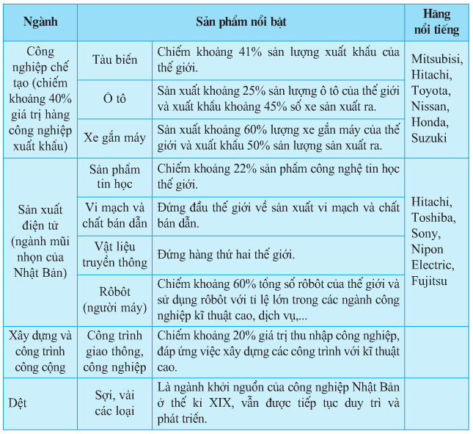

Cơ cấu đa dạng. Nhiều sản phẩm nổi tiếng chiếm vị trí cao trên thế giới
Một số ngành chiếm tỉ trọng lớn trong cơ cấu công nghiệp của Nhật Bản

Slide 8

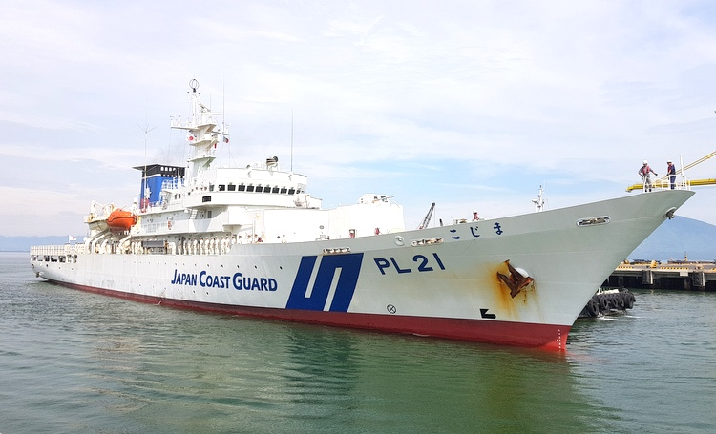
Tàu biển: Chiếm khoảng 41% sản lượng xuất khẩu của thế giới

Slide 9
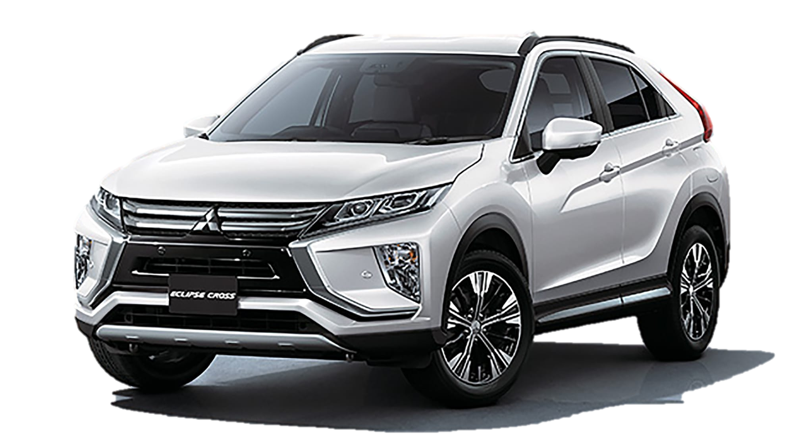
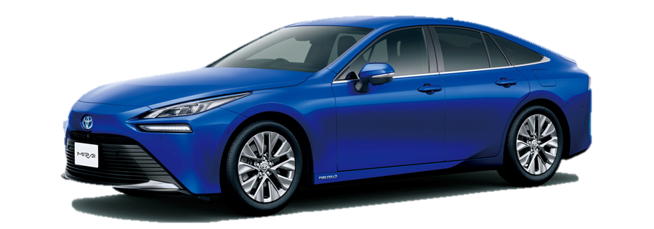

Sản xuất 25 % sản lượng thế giới.
Xuất khẩu 45 % sản lượng sản xuất ra.

Slide 10






CÁC HÃNG Ô TÔ NỔI TIẾNG

Slide 11
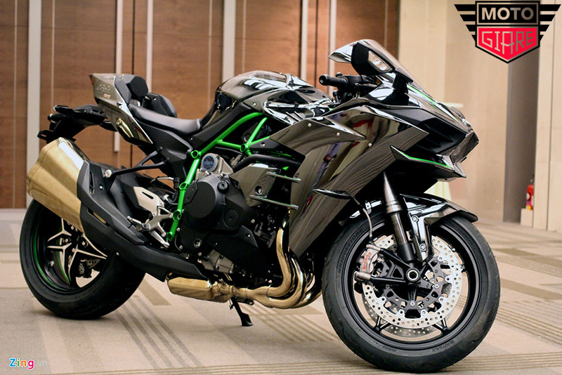



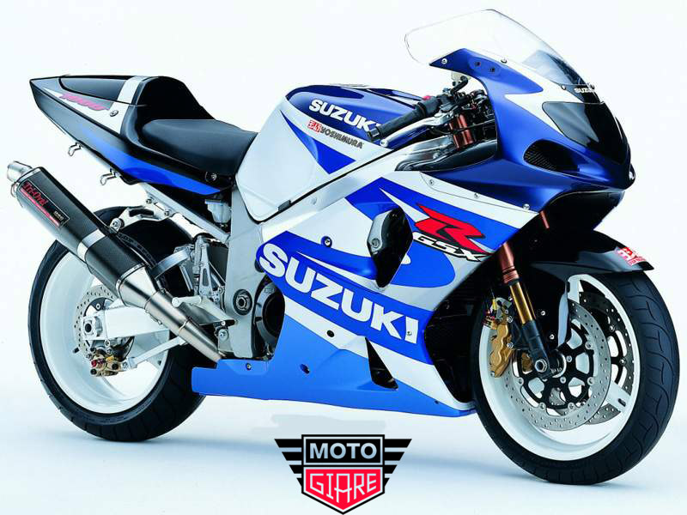
XE GẮN MÁY
Honda
Kawasaki
Sản xuất khoảng 60% sản lượng thế giới.
Xuất khẩu 50 % sản lượng sản xuất ra
Yamaha

Slide 12



SẢN PHẨM TIN HỌC
Sản phẩm tin học chiếm 22% thế giới

Slide 13


SẢN PHẨM TIN HỌC
Chính phủ Nhật Bản thúc đẩy nghiên cứu và phát triển mạng 6G nhằm dẫn đầu quốc tế về viễn thông

Slide 14

RÔ BỐT CHIẾM 60% CỦA THẾ GIỚI

Slide 15

DỊCH VỤ
TÀI CHÌNH NGÂN HÀNG
Đứng hàng đầu thế giới.
Hoạt động đầu tư ra nước ngoài ngày càng phát triển.

Slide 16

DỊCH VỤ
GIAO THÔNG VẬN TẢI
Hiện đại bậc nhất thế giới
Ngành đường biển có vị trí quan trọng (thứ 3 trên thế giới)
Các hải cảng lớn: Cô-bê, I-ô-cô-ha-ma, Tô-ki-ô, Ô-xa-ca.

Slide 17

Một số nước và vùng lãnh thổ có mức độ công nghiệp hóa khá cao (nước công nghiệp mới)

Slide 18




Một số nước và vùng lãnh thổ có mức độ công nghiệp hóa khá cao (nước công nghiệp mới)

Slide 19


ĐÀI LOAN

Slide 20

Một số nước có tốc độ công nghiệp hóa nhanh, song nông nghiệp vẫn đóng vai trò quan trọng: Trung Quốc, Ấn Độ, Thái Lan, Ma-lai-xi-a,…
TRUNG QUỐC

Slide 21
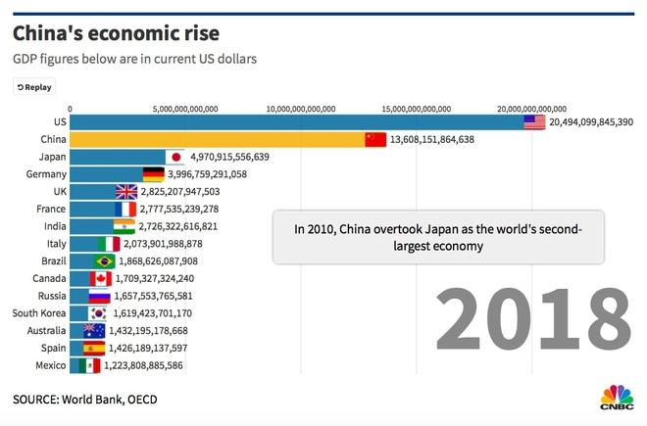
Tốc độ tăng trưởng kinh tế cao nhất thế giới. Quy mô nền kinh tế thứ 2 thế giới

Slide 22
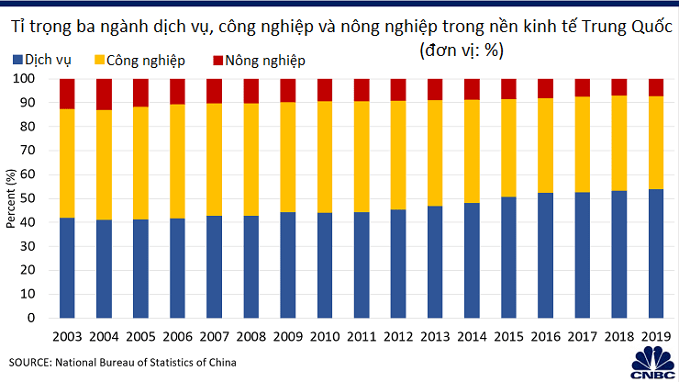
Cơ cấu kinh tế thay đổi tích cực

Slide 23
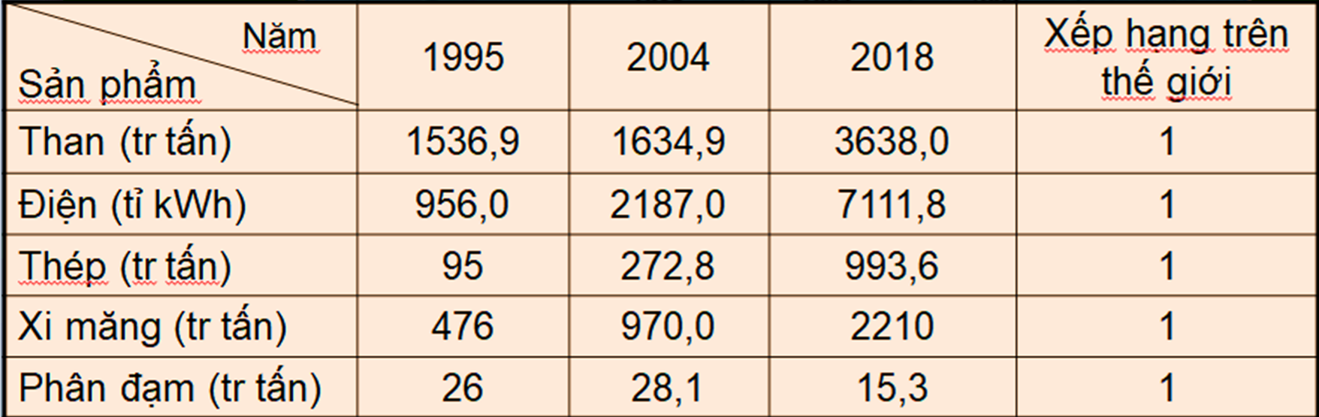
Sản lượng một số sản phẩm công nghiệp của Trung Quốc
(Nguồn: Cục Thống kê Trung Quốc)
Sản lượng nhiều ngành công nghiệp liên tục tăng, đứng đầu thế giới: than, thép, xi măng, phân đạm.
Cơ cấu ngành đa dạng, phát triển mạnh các ngành công nghệ cao.

Slide 24
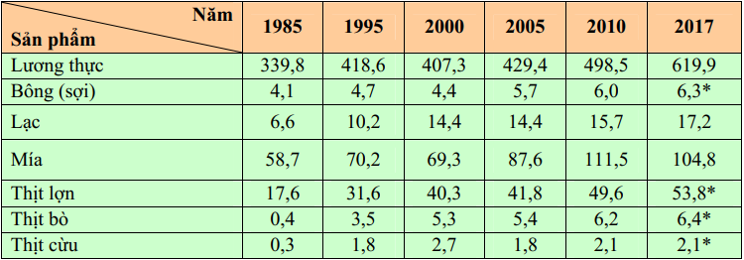
Nông nghiệp
Một số nông sản của Trung Quốc Qua các năm
(Đơn vị: Triệu tấn)

Slide 25




Sản lượng nông sản tăng.
Thành tựu
Nhiều loại nông sản đứng đầu thế giới
Ngành trồng trọt chiếm ưu thế so với ngành chăn nuôi.

Slide 26
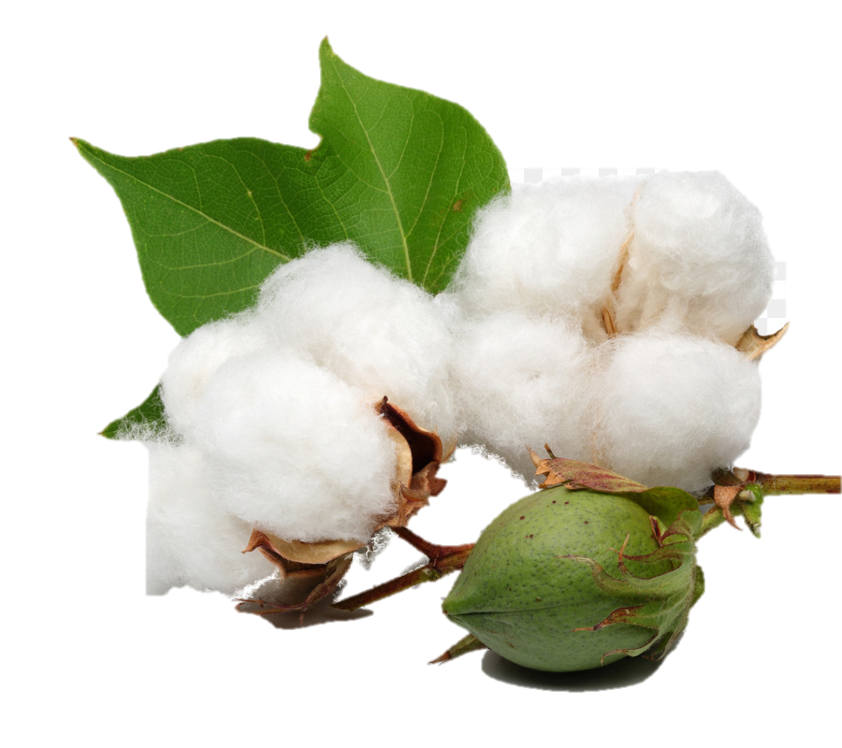

ĐỨNG ĐẦU THẾ GIỚI:
Lạc
Lương thực
Bông

Slide 27


ĐỨNG ĐẦU THẾ GIỚI:
Thịt lợn
Thịt cừu
Thịt bò

Slide 28


Một số nước đang phát triển, chủ yếu dựa vào nông nghiệp: Lào, Cam-pu-chia, Mi-an-ma, Nê-pan, Băng-la-đét,…

Slide 29

Một số nước giàu dựa vào nguồn tài nguyên dầu khí

Slide 30

Nhật Bản là nước phát triển cao nhất, có nền KT đứng thứ 2 thế giới.
Một số nước giàu dựa vào nguồn tài nguyên dầu khí
Một số nước và vùng lãnh thổ có mức độ CNH khá cao
Trình độ phát triển kinh tế giữa các nước không đều
Một số nước có tốc độ CNH nhanh, song nông nghiệp vẫn đóng vai trò quan trọng
Một số nước đang phát triển, chủ yếu dựa vào nông nghiệp

Slide 31


TIẾT 7 – BÀI 7: ĐẶC ĐIỂM PHÁT TRIỂN KINH TẾ - XÃ HỘI CÁC NƯỚC CHÂU Á
Đặc điểm phát triển kinh tế - xã hội của các nước và lãnh thổ châu Á hiện nay:
- Trình độ phát triển kinh tế giữa các nước không đều.
- Chia thành các nhóm nước:
+ Phát triển: Nhật Bản
+ Nước công nghiệp mới: Hàn Quốc, Đài Loan, Singapore…
+ Nước đang phát triển:
Nước nông – công nghiệp: Lào, Campuchia, Mianma …
Nước giàu nhưng trình độ phát triển chưa cao: Cô-oét, Các tiểu Vương quốc Ả rập.
Tốc độ tang trưởng kinh tế khá cao: Thái Lan, Trung Quốc, Malaysia…

Slide 32
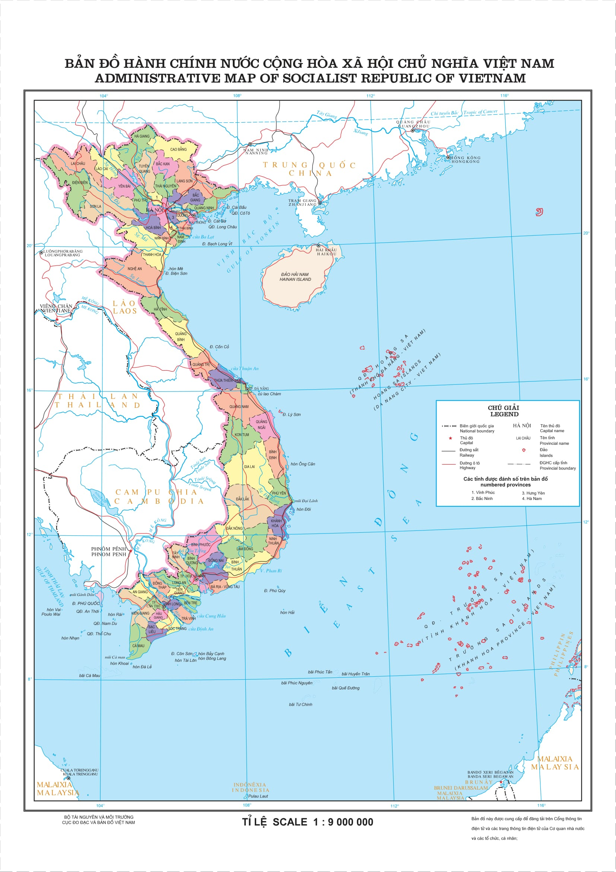

Thử làm chuyên gia
Việt Nam được xếp vào nhóm quốc gia có trình độ phát triển kinh tế như thế nào
THÔNG TIN KINH TẾ VIỆT NAM
1. Quy mô GDP
2. Tăng trưởng GDP
3. Bình quân thu nhập
4. Sản phẩm xuất khẩu chủ lực
5. Tham gia vào các tổ chức kinh tế
6. Các trung tâm kinh tế quan trọng
300 tỷ USD
6.7 %
2587 USD
Lúa gạo, thủy sản, cây công nghiệp lâu năm
ASEAN, WTO, APEC
Hà Nội, TP HCM

Slide 33
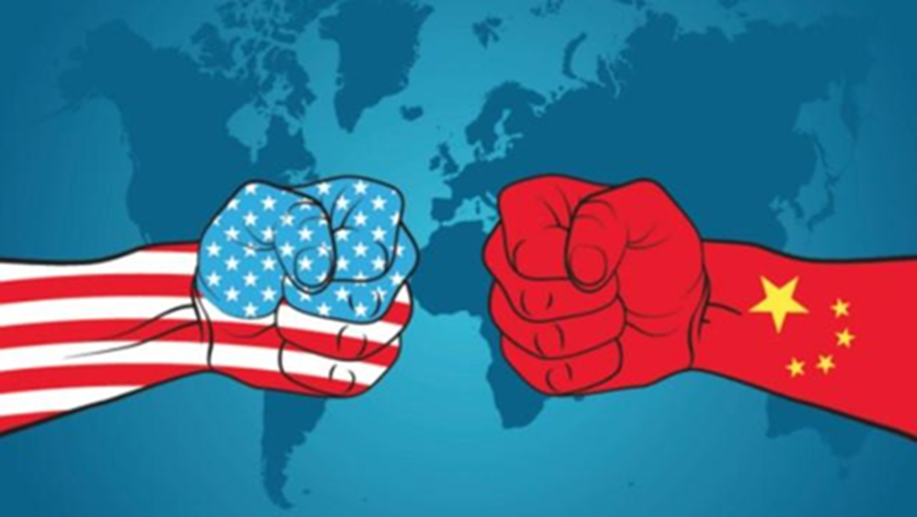
Tớ làm chuyên gia kinh tế
Đọc/tìm kiếm tài liệu trong sách tham khảo, nguồn Internet
Em hãy đóng vai một chuyên gia kinh tế, hùng biện về cuộc chiến tranh thương mại giữa Trung Quốc và Mỹ có ảnh hưởng đến nền kinh tế thế giới nói chung và châu Á nói riêng (lưu ý có liên hệ với Việt Nam).
Nguyên nhân
Hiện trạng
Những tác động
Giải pháp
Thời gian suy nghĩ: 2 phút
Thời gian trình bày: 1 phút
Tiêu chí: Lưu loát, thông tin cụ thể, đảm bảo thuyết phục

Slide 34
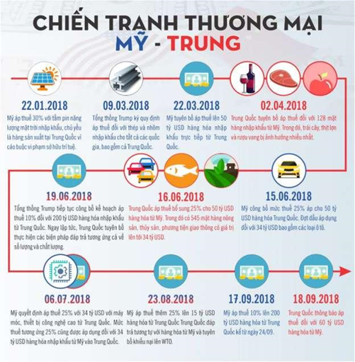
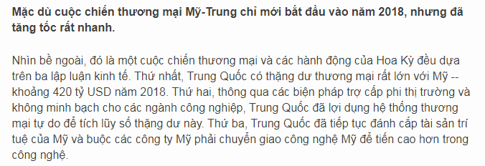
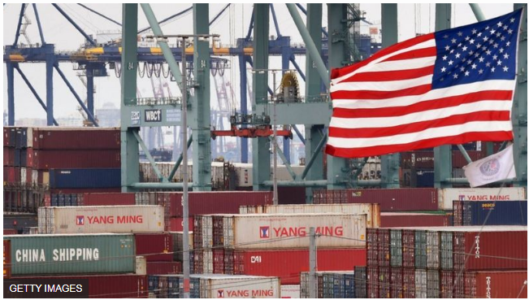
Chiến tranh thương mại mỹ - trung

Slide 35
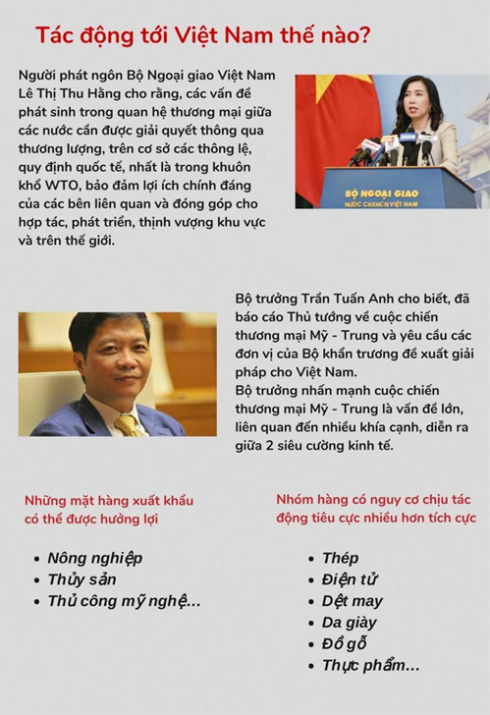
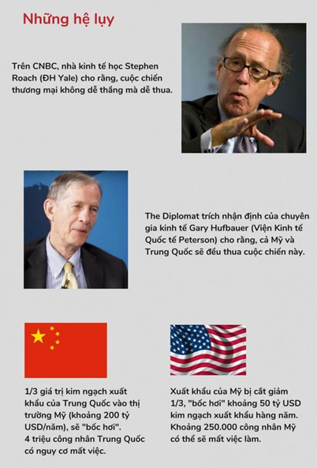

Slide 36

Hướng dẫn về nhà
- Học bài, làm câu 3 SGK/ 24
- Chuẩn bị bài mới – Bài 8: Tình hình phát triển kinh tế - xã hội ở các nước châu Á

Slide 37

Giờ học kết thúc !
Hẹn gặp lại các con ở bài học tiếp theo!

